Slide 2
সবাইকে ফুলের শুভেচছা

Slide 3
শিক্ষক পরিচিতি
দিলরুবা আক্তার
সহকারী অধ্যাপক
বিষয়ঃ ইসলামের ইতিহাস
ইনডেক্স নং ২০১৭২১৯
তা’মীরুল মিল্লাত মহিলা কামিল মাদরাসা
মাতুয়াইল, ডেমরা, ঢাকা - ১৩৬৩

Slide 4
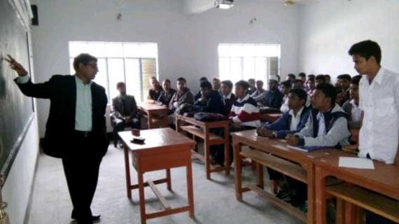
শ্রেণী পরিচিতি
শ্রেণীঃ ৯ম
সাধারন বিভাগ
বিষয়ঃ ইসলামের ইতিহাস

Slide 5
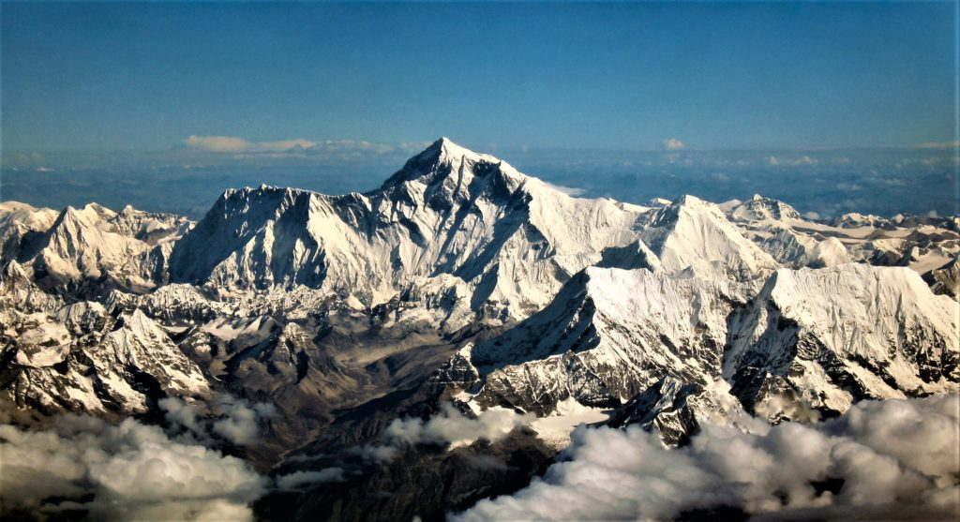
এসো ছবিগুলো দেখি
আরবের মানচিএ
ওমান পর্বতমালা

Slide 6
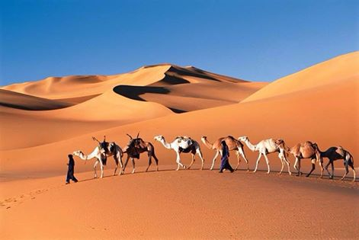
উট চরানো
খেজুর গাছ

Slide 7
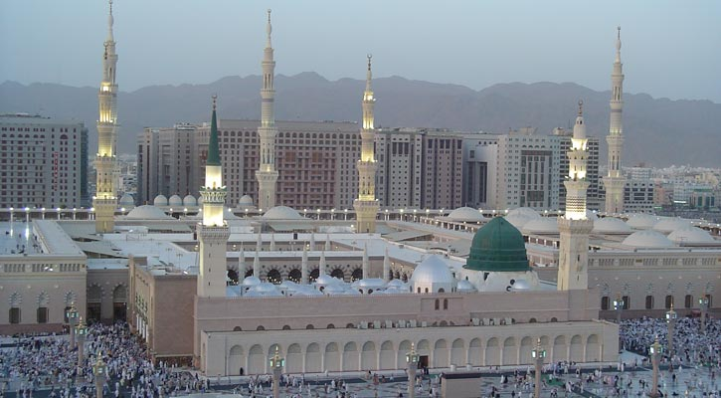
মক্কা
মাদিনা

Slide 8
তায়েফ

Slide 9
পাঠ ঘোষণা
আরব উপদ্বীপের বৈশিষ্ট্য
পাঠের উদ্দেশ্য –
১/ আরব উপদ্বীপের ভৌগলিক অবস্থান ও সীমা বলতে পারবে।
২/ জাজিরাতুল আরব কাকে বলে বলতে পারবে।
৩/ আল আসওদান অর্থ কি বলতে পারবে।
৪/ উটকে মরুভুমির জাহাজ বলা হয় কেন বলতে পারবে।
৫/ আরবের প্রাকৃতিক সম্পদ কি কি বলতে পারবে।

Slide 10
একক কাজ

Slide 11
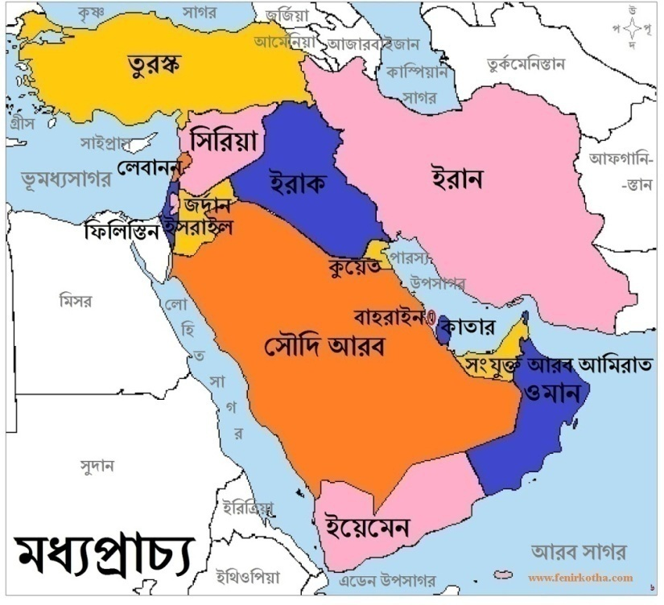
আরব উপদ্বীপের অবস্থান ও সীমা বর্ণনা করো?
এশিয়া মহাদেশের দক্ষিন – পশ্চিমে অবস্থিত আরব উপদ্বীপ একটি বিশাল ও বিস্তৃত মালভূমি।
এদেশের ভূখণ্ড পশ্চিম হতে পূর্ব দিকে ঢালু।
আরব উপদ্বীপ এশিয়া, ইউরোপ ও আফ্রিকা মহাদেশের মিলনকেন্দ্র অবস্থিত।
আরবের আয়তন ১০,২৭০০০ বর্গ মাইল।
আরব ভূখণ্ডের এক-তৃতীয়াংশ মরুভূমি।

Slide 12
জোড়ায় কাজ

Slide 13
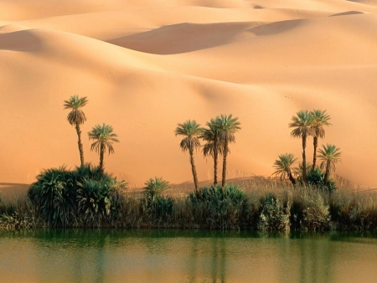
জাজিরাতুল আরব বলতে কি বুঝায়?
আরব উপদ্বীপ পৃথিবীর সববৃহৎ উপদ্বীপ। এর তিন দিকে সমুদ্র ও এক দিকে পানি।
তাই এই ভূখণ্ডকে জাজিরাতুল আরব বা আরব উপদ্বীপ বলা হয়।
এই উপদ্বীপের উত্তরে সিরিয়া মরুভূমি,দক্ষিনে ভারত মহাসাগর, পূর্বে পারস্য উপসাগর ও পশ্চিমে লোহিত সাগর অবস্থিত।

Slide 14
দলীয় কাজ

Slide 15
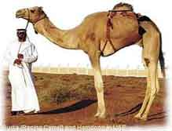
উটকে মরুভুমির জাহাজ বলা হয় কেন?
উট ছিল যাযাবরদের ধাত্রিসম, উতের মাংস তাদের খাদ্য এবং দুগদ্ধ ছিল পুষ্টিকর পানীয়।
উত্তপ্ত মরুভূমিতে উট আরবদের একমাত্র যাতায়াতের বাহন। উট তার দেহের ভিতরে পানি সঞ্চিত করে রাখতে পারে। তাই উট মরুভূমিতে দীর্ঘদিন পানি ছাড়া চলতে পারে।
উট বেদুইনদের নিত্য সহচর ও পথের বন্ধু। তাই উটকে মরুভূমির জাহাজ বলা হয়।

Slide 16
মূল্যায়ন
১/ আরব শব্দের অর্থ কি?
২/ জাজিরাতুল আরব অর্থ কি?
৩/ আরবের উত্তরে কি?
৪/ আল-আসওয়াদান অর্থ কি?
৫/ আরবের কোথায় প্রচুর খেজুর উৎপন্ন হয়?
বাড়ির কাজ-
প্রাক-ইসলামী আরব উপদ্বীপের ভৌগোলিক অবস্থান ও সীমা বর্ণনা কর ?

Slide 17
আজকের পাঠে সহযোগিতার জন্য সকলকে
ধন্যবাদ

